Slide 1
Anna Marjon suunnitella seuraava talvilomasi!
Marjon matkatoimisto on johtava matkapalveluja tarjoava yritys. Olemme toimineet Raleighissa yli 20 vuoden ajan, ja erotumme joukosta erinomaisen palvelutason sekä kohteliaisuuden ja huomaavaisuuden vuoksi ansaitun hyvän maineen ansiosta.
Marjon matkatoimisto
Marjon matkatoimisto
4567 Pääkatu
12345 Helsinki
718.555.1234
www.marjonmatkatoimisto.com
Notes:
Muokkaa esitettä korvaamalla esimerkkisisältö omalla sisällöllä. Jos haluat aloittaa kokonaan alusta, lisää uusi sivu valitsemalla Aloitus-välilehdessä Uusi dia ja lisää haluamasi teksti ja kuvat tyhjiin paikkamerkkeihin. Jos tarvitset uusia paikkamerkkejä otsikoita, alaotsikoita tai leipätekstiä varten, kopioi jokin valmiista paikkamerkeistä ja vedä uusi paikkamerkki haluamaasi kohtaan.
Huomasitko taittomerkit? Ne ovat hyvin vaaleita, mutta jos et halua niitä näkyviin esitteessäsi, valitse ja poista ne ennen tulostamista.

Slide 2
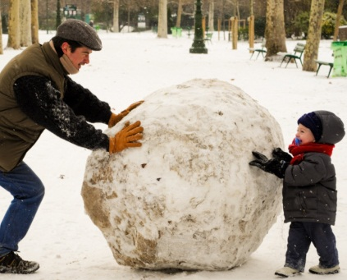
Marjon matkatoimiston palvelut:
"Suosittelemme Marjon matkatoimistoa kaikille asiasta kiinnostuneille. He täyttivät kaikki toiveemme ja ratkaisivat kaikki mahdolliset ongelmat.”
- Henriette Andersen
Palveluihimme kuuluu:
minkä tahansa tyyppisen matkan varaaminen
nopea, perinpohjainen ja osaava puhelinpalvelu ja vastaaminen kysymyksiin
neuvokkaat ja kokeneet työntekijät.
Kansainväliset palvelut
passin hankinta
retkien suunnittelu
hotellien, lentolippujen ja kuljetusten varaaminen
matkavakuutus.
Henriette Andersen eikä hänen perheensä ole koskaan matkustanut Raleighin ulkopuolelle. Koko perhe haluaa lähteä seikkailulliselle talvilomalle, mutta he ovat huolissaan siitä, että voivat sairastua tai eksyä vieraassa maassa. Työntekijämme kokosivat kaikenkattavan lomapaketin, johon kuuluivat tarkastusluettelot, luotettavat kumppanit lomakohteessa ja muut resurssit. Perhe palasi lomalta nuorentuneena ja haluaa ehdottomasti lähteä vastaavalle lomalle uudestaan.
Sen lisäksi että varaamme matkasi, autamme sinua myös toteuttamaan matkaunelmasi, kun kerrot meille, millaisia kokemuksia odotat lomaltasi.
Toimitamme matkapalveluja esimerkiksi seuraaville paikallisille yrityksille: Northwind Traders, Contoso Limited ja Adventure Works.

